Slide 1
DIA 第2次作业：手写单词识别
2024年6月

Slide 2
任务说明
给定一个图像序列，其中每张图像含有一个手写字母，利用马尔可夫随机场识别图像序列对应的单词
数据说明
DIA2Data.mat内容
allWords: 包含100个手写英文单词。allWords{i}为第i个单词， allWords{i}(j)为第i个单词的第j个字母，其结构为：
img: 16x8的二值图像，含有一个手写字母
groundTruth: 1到26之间的整数，对应img中字母的真实值

Slide 3
任务说明
数据说明
DIA2Model.mat内容
imageModel：
K: 字母个数（26）
W, bias: logistic regression图像分类模型参数
pairwiseModel: 26x26的数组，pairwiseModel(i,j)为字母j出现在字母i后面的概率
tripletModel: 26x26x26的数组， tripletModel(i,j,k)正比于字符串ijk出现的概率

Slide 4
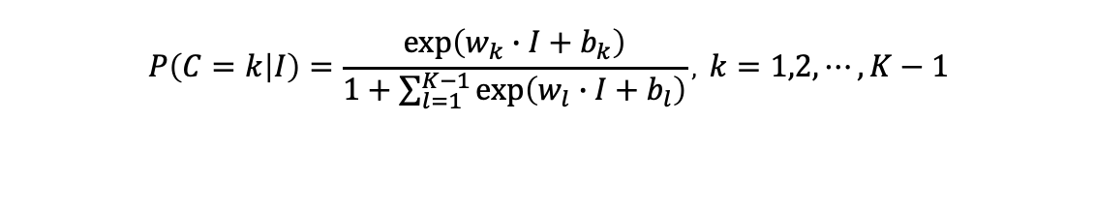
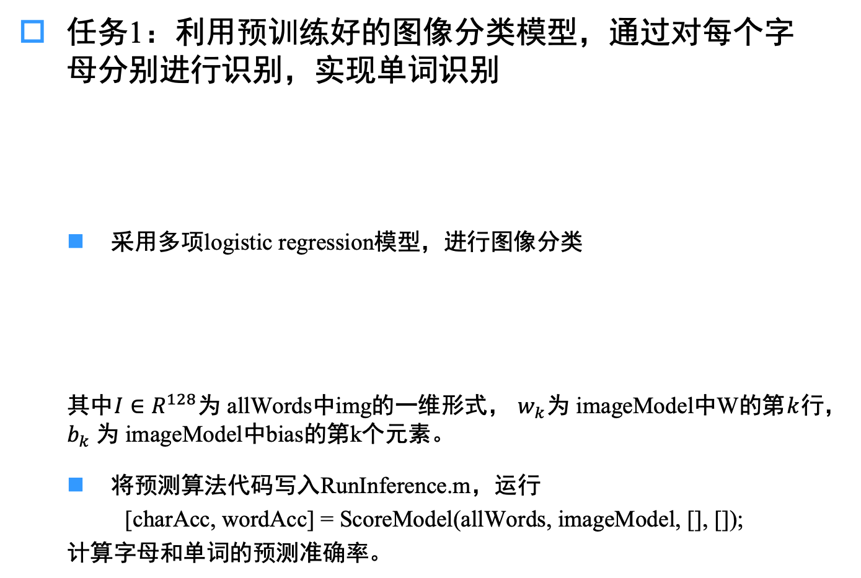
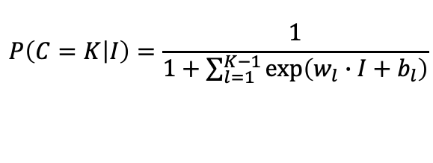
任务说明
任务1：利用预训练好的图像分类模型，通过对每个字母分别进行识别，实现单词识别
采用多项logistic regression模型，进行图像分类
其中$I∈R^{128}$为 allWords中img的一维形式， $w_{k}$为 imageModel中W的第$k$行， $b_{k}$ 为 imageModel中bias的第k个元素。
将预测算法代码写入RunInference.m，运行
[charAcc, wordAcc] = ScoreModel(allWords, imageModel, [], []);
计算字母和单词的预测准确率。
$$P\left(C=k | I\right)=\frac{exp⁡\left(w_{k}∙I+b_{k}\right)}{1+\sum_{l=1}^{K−1}{exp⁡\left(w_{l}∙I+b_{l}\right)}}, k=1,2,⋯,K−1$$
（1）
$$P\left(C=K | I\right)=\frac{1}{1+\sum_{l=1}^{K−1}{exp⁡\left(w_{l}∙I+b_{l}\right)}}$$

Slide 5
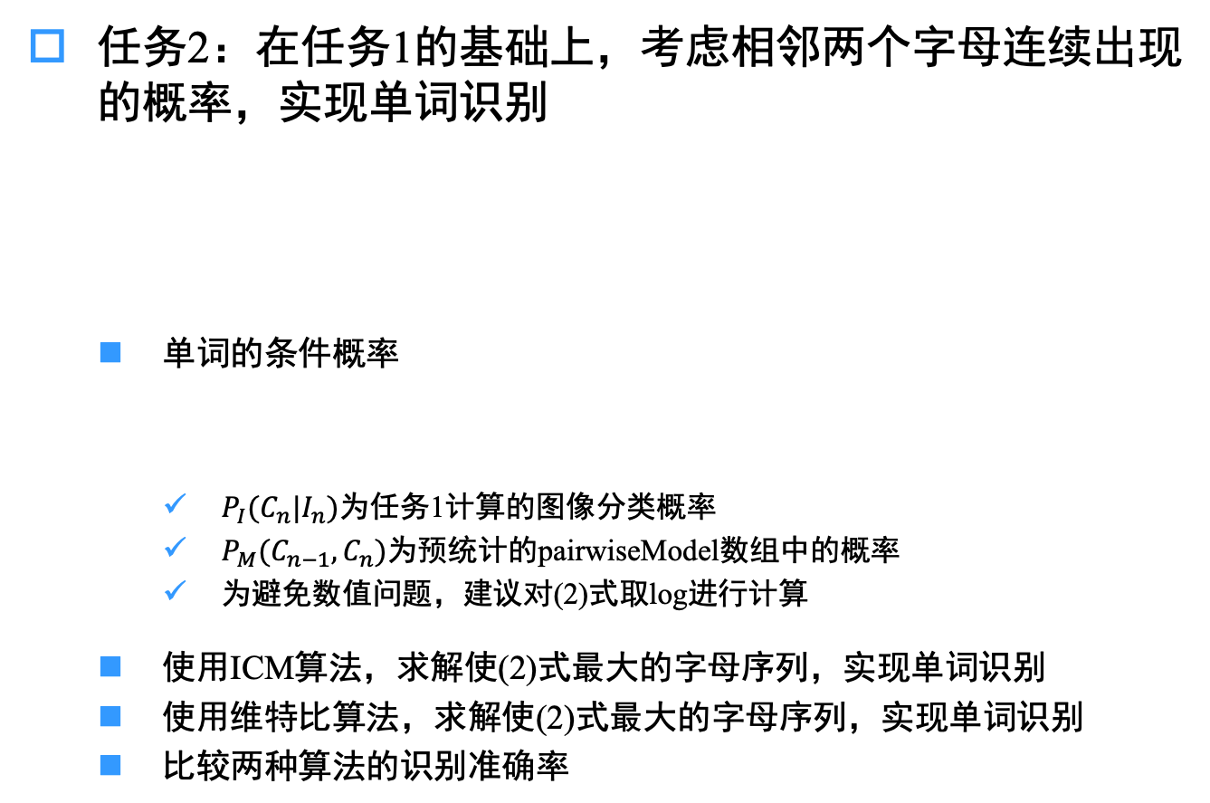
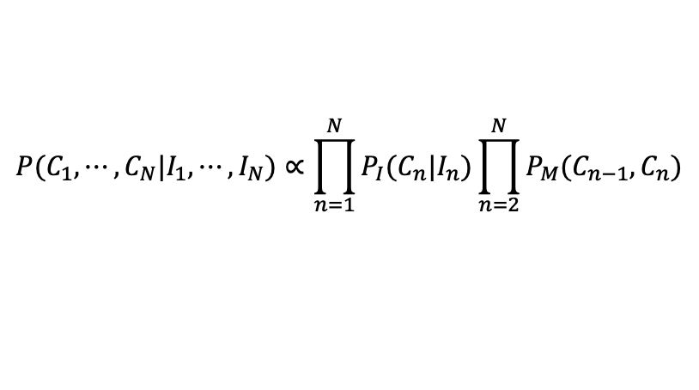
任务说明
任务2：在任务1的基础上，考虑相邻两个字母连续出现的概率，实现单词识别
单词的条件概率
$P_{I}(C_{n}|I_{n})$为任务1计算的图像分类概率
$P_{M}(C_{n−1},C_{n})$为预统计的pairwiseModel数组中的概率
为避免数值问题，建议对(2)式取log进行计算
使用ICM算法，求解使(2)式最大的字母序列，实现单词识别
使用维特比算法，求解使(2)式最大的字母序列，实现单词识别
比较两种算法的识别准确率
$$P(C_{1},⋯,C_{N}|I_{1},⋯,I_{N})∝\prod_{n=1}^{N}{P_{I}(C_{n}|I_{n})\prod_{n=2}^{N}{P_{M}(C_{n−1},C_{n})}}$$
（2）

Slide 6
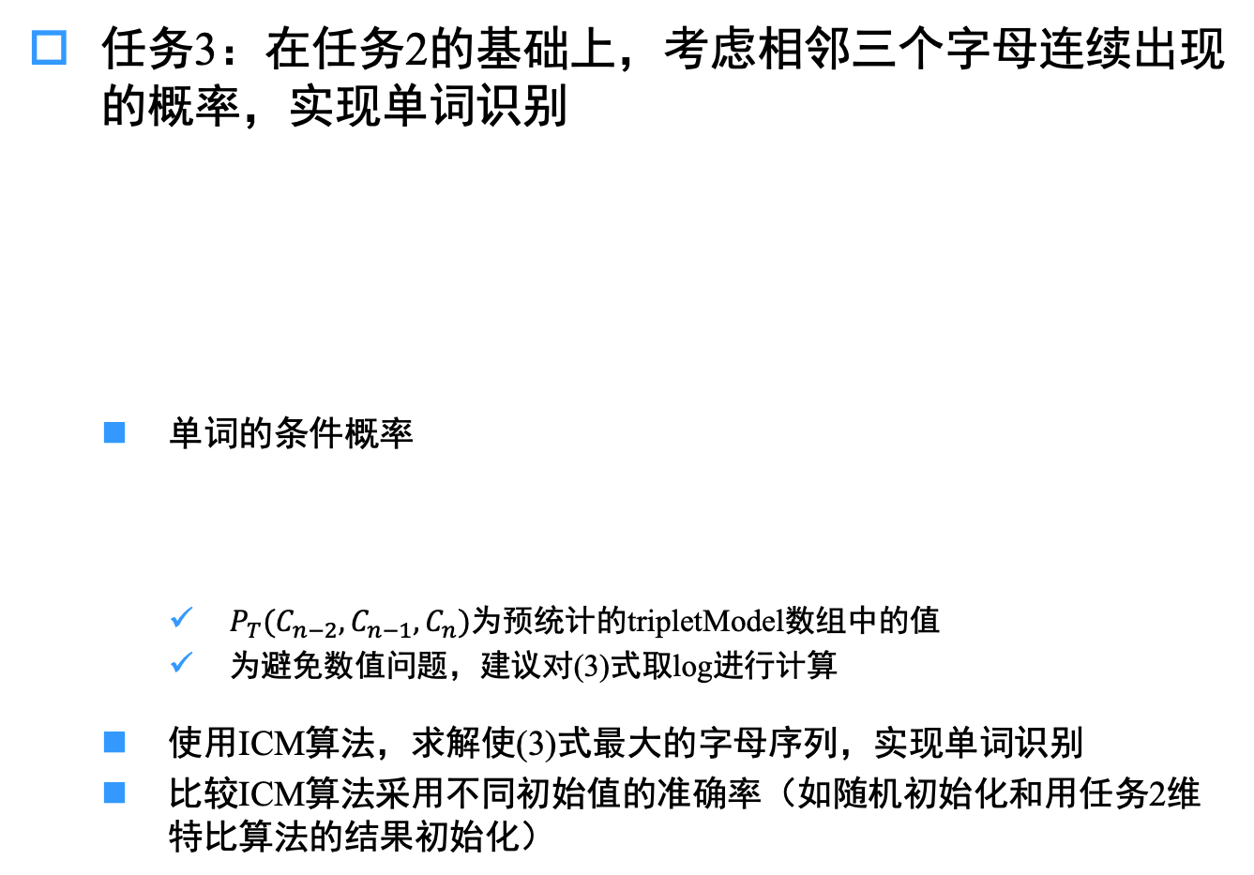
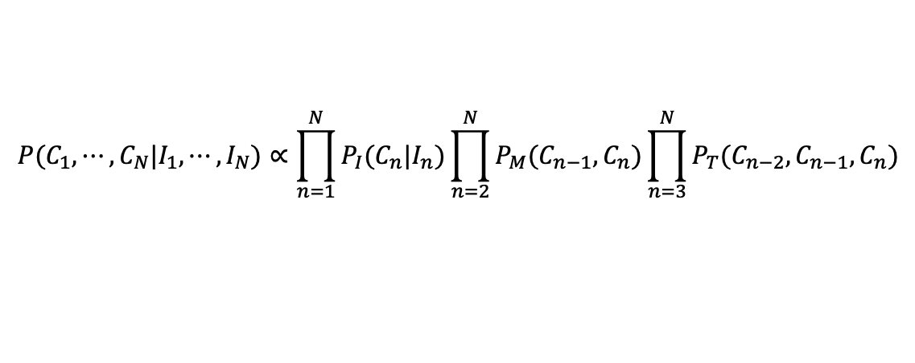
任务说明
任务3：在任务2的基础上，考虑相邻三个字母连续出现的概率，实现单词识别
单词的条件概率
$P_{T}({C_{n−2},C}_{n−1},C_{n})$为预统计的tripletModel数组中的值
为避免数值问题，建议对(3)式取log进行计算
使用ICM算法，求解使(3)式最大的字母序列，实现单词识别
比较ICM算法采用不同初始值的准确率（如随机初始化和用任务2维特比算法的结果初始化）
$$P(C_{1},⋯,C_{N}|I_{1},⋯,I_{N})∝\prod_{n=1}^{N}{P_{I}(C_{n}|I_{n})\prod_{n=2}^{N}{P_{M}(C_{n−1},C_{n})}\prod_{n=3}^{N}{P_{T}({C_{n−2},C}_{n−1},C_{n})}}$$
（3）

Slide 7
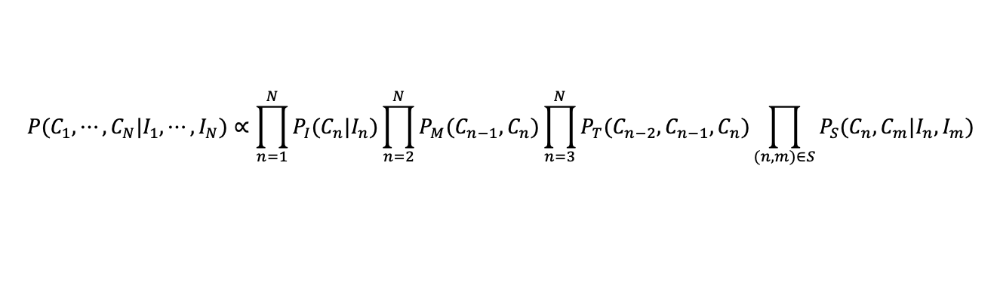
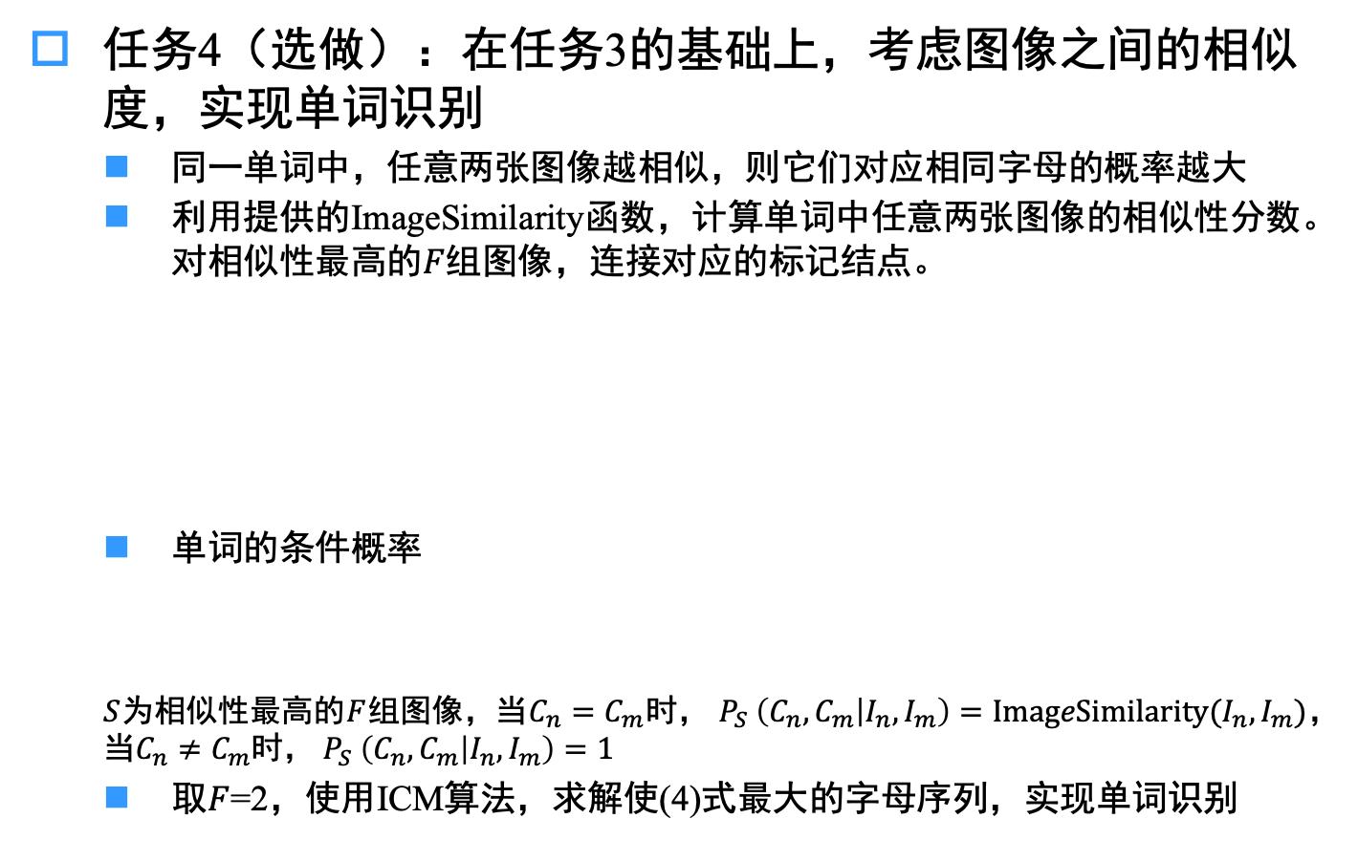
任务说明
任务4（选做）：在任务3的基础上，考虑图像之间的相似度，实现单词识别
同一单词中，任意两张图像越相似，则它们对应相同字母的概率越大
利用提供的ImageSimilarity函数，计算单词中任意两张图像的相似性分数。对相似性最高的$F$组图像，连接对应的标记结点。
单词的条件概率
$S$为相似性最高的$F$组图像，当$C_{n}=C_{m}$时， $P_{S} \left(C_{n},C_{m} | I_{n},I_{m}\right)=ImageSimilarity(I_{n},I_{m})$，当$C_{n}≠C_{m}$时， $P_{S} \left(C_{n},C_{m} | I_{n},I_{m}\right)=1$
取$F$=2，使用ICM算法，求解使(4)式最大的字母序列，实现单词识别
$$P(C_{1},⋯,C_{N}|I_{1},⋯,I_{N})∝\prod_{n=1}^{N}{P_{I}(C_{n}|I_{n})\prod_{n=2}^{N}{P_{M}(C_{n−1},C_{n})}\prod_{n=3}^{N}{P_{T}({C_{n−2},C}_{n−1},C_{n})\prod_{(n,m)∈S}{P_{S}(C_{n},C_{m}|I_{n},I_{m})}}}$$
（4）

Slide 8
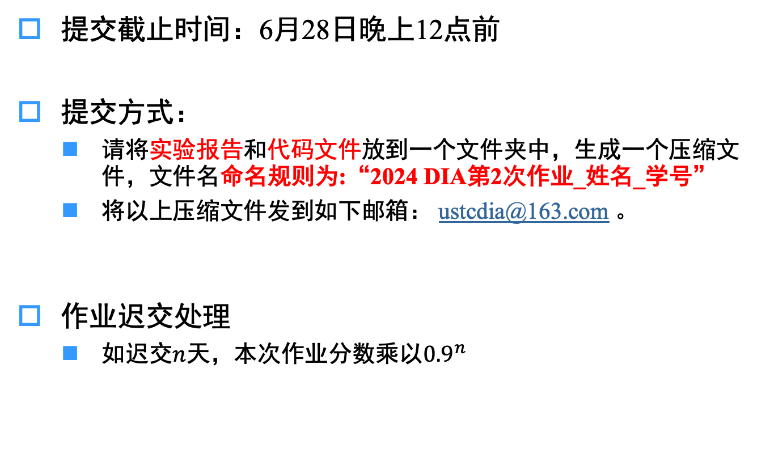
提交时间和方式
提交截止时间：6月28日晚上12点前
提交方式：
请将实验报告和代码文件放到一个文件夹中，生成一个压缩文件，文件名命名规则为:“2024 DIA第2次作业_姓名_学号”
将以上压缩文件发到如下邮箱： ustcdia@163.com 。
作业迟交处理
如迟交$n$天，本次作业分数乘以${0.9}^{n}$

